Slide 1
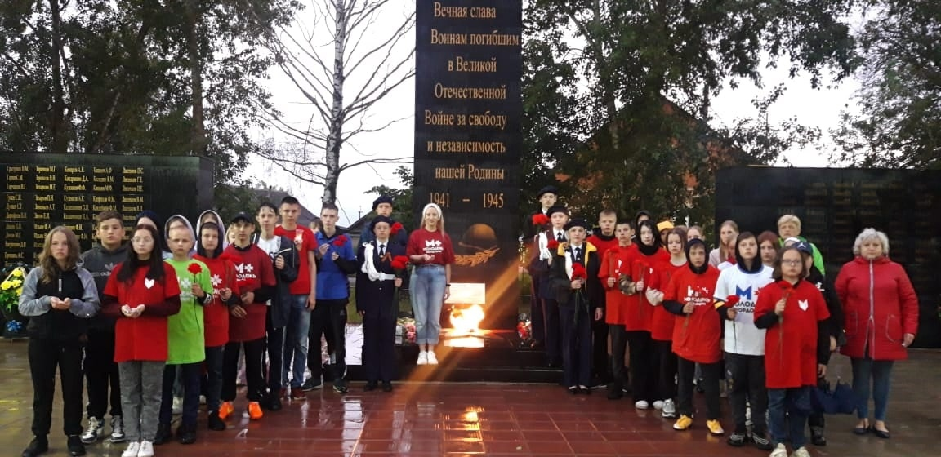
Волонтеры культуры
Кадошкинского муниципального района

Slide 2
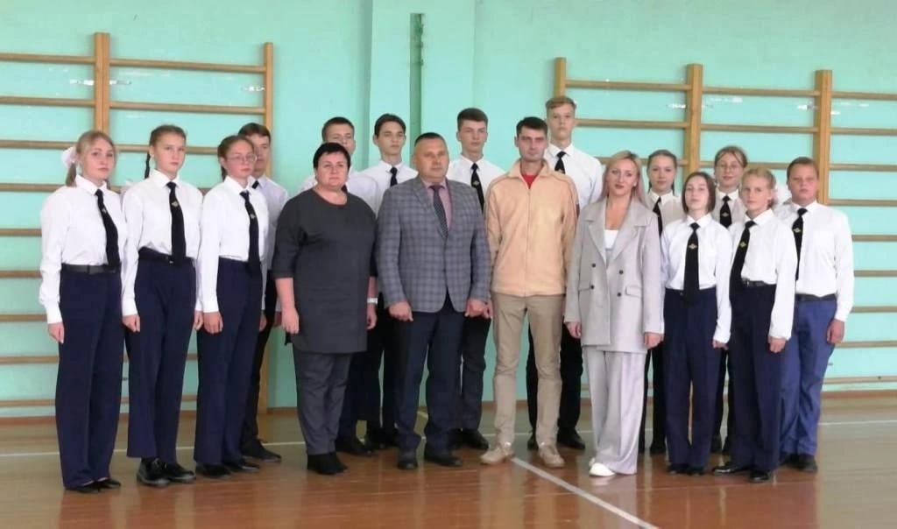

Slide 3
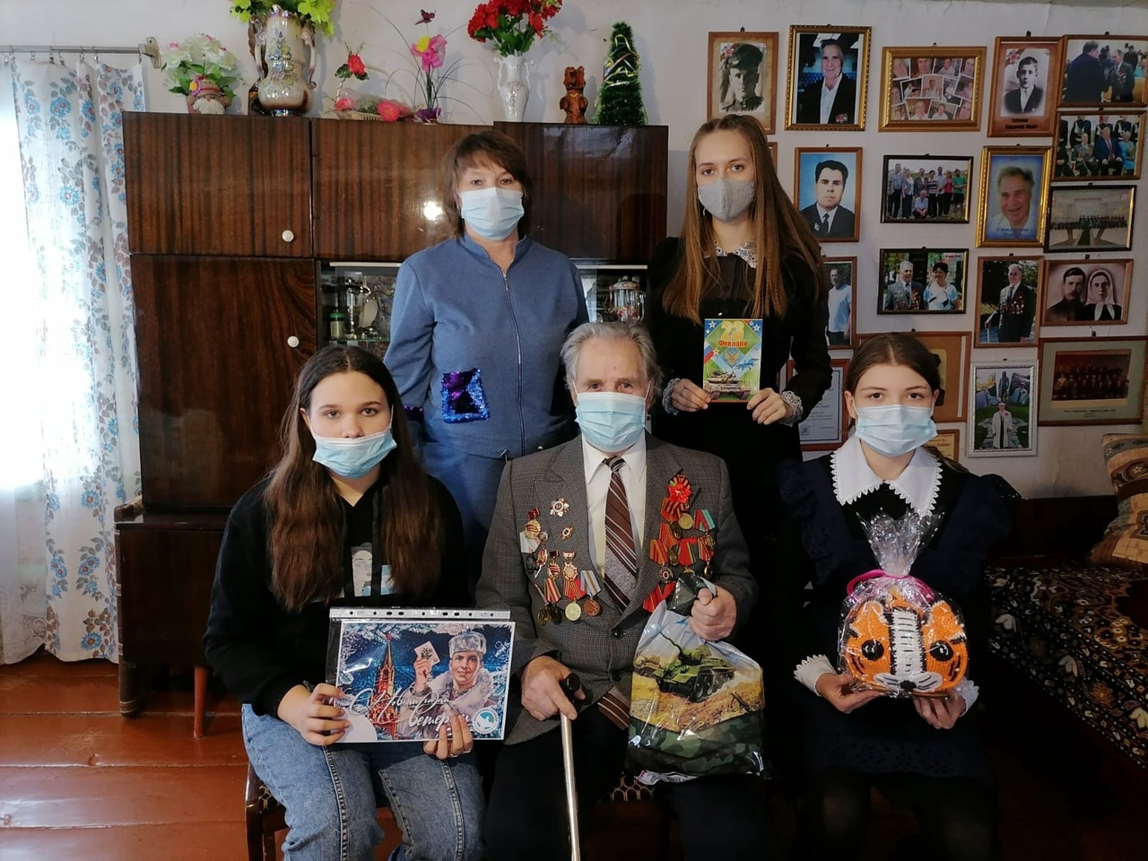

Slide 4
